Slide 1

CHÀO MỪNG CÁC CON
ĐẾN VỚI TIẾT HỌC

Slide 2
54- 26
54
-
26
28
4 không trừ được 6,lấy 14 trừ 6 bằng 8, viết 8, nhớ 1.
2 thêm 1 bằng 3, 5 trừ 3 bằng 2, viết 2.

Slide 3

Thứ ba ngày 16 tháng 11 năm 2021
Toán
Phép trừ ( có nhớ) trong phạm vi 100( tiết 1)

Slide 4


TIẾT 1

Slide 5
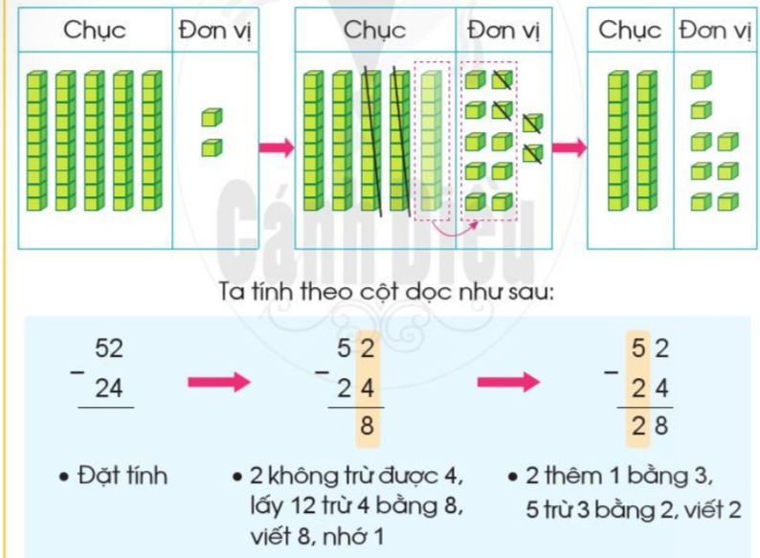
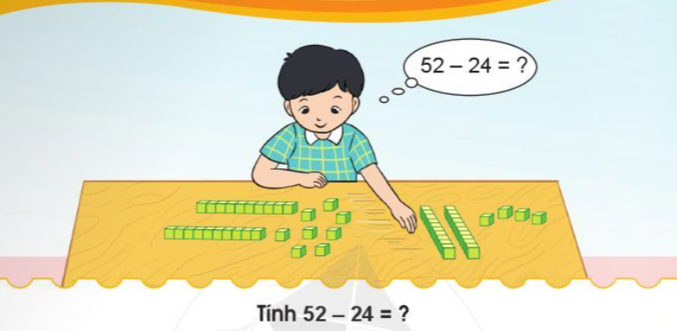
2 8
Vậy 52 - 24 = 28

Slide 6
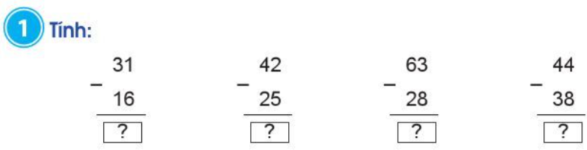
15
17
35
6

Slide 7
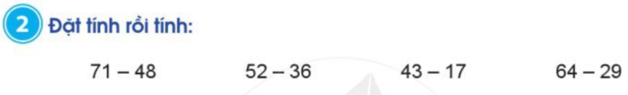
71
48
－
52
36
－
43
17
－
64
29
－
-
-
-
-
16
26
35
23

Slide 8
Thứ tư ngày 17 tháng 11 năm 2021
Toán
Phép trừ ( có nhớ) trong phạm vi 100( tiết 2)

Slide 9

CÙNG HÁT NÀO BẠN ƠI

Slide 10

3.
Số?
3
18
－
95
8
－
45
1
－
1
-
-
-
3
6
57
29
13

Slide 11
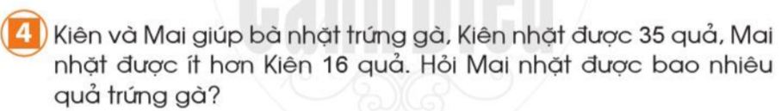
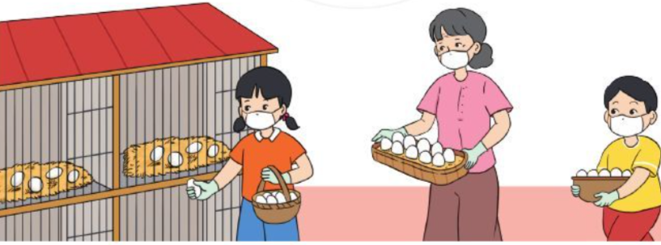
Bài giải
Mai nhặt được số quả trứng là:
35- 16 = 19 (quả trứng)
Đáp số:19 quả trứng.

Slide 12


HẸN GẶP LẠI

